Slide 1
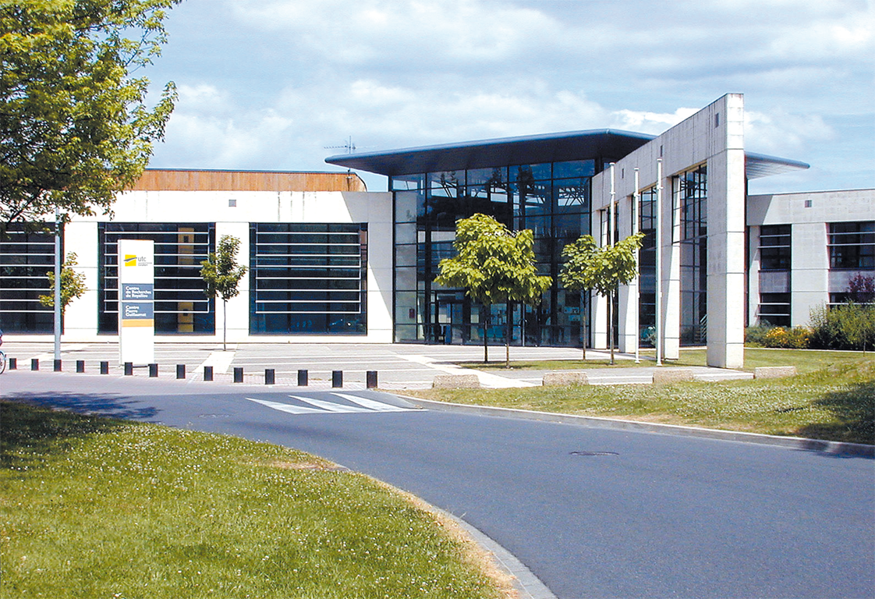
Université de Technologie de Compiègne
Mastère Spécialisé NQCE
Contact direct avec le
Responsable pédagogique du MS

Slide 2
CONTACT
si vous avez des questions sur les aspects pédagogiques
Responsable pédagogique du MS :
Dr & Ing. Nicolas-Louis DUCLOS
Enseignant-chercheur à l’Université de Technologie de Compiègne (UTC) depuis 2000
Unité de recherche COSTECH-CRI Complexités, Réseaux et Innovation
Responsable du Mastère Spécialisé NQCE – Manager par la qualité, de la stratégie aux opérations
Responsable de l’U.V. MG01 (cursus Ingénieur) – Management en entreprise et team-building
Tél (France) : +33 (0) 6 11 68 24 91
Mél : nicolas-louis.duclos@utc.fr
Pseudo Skype : nlduclos
Université de Technologie de Compiègne (UTC)
Rue du Docteur Schweitzer
CS 60319 - 60203 Compiègne Cedex
Locaux UTC à PARIS :
62, Boulevard de Sébastopol 75003 PARIS

